Slide 1


EE15
Comunicação de Dados
Aula 16-17:
PROBLEMAS COM MEIO FÍSICO DE TRANSMISSÃO- CON’T2.

Slide 2
CAPACIDADE DE TRANSMISSÃO
Problemas com o meio físico diminuem a capacidade de transmissão do mesmo.
Atenuação
resolve-se com amplificadores.
Ecos
Resolve-se com casamento de impedâncias (terminadores).
Limitação em Banda e Ruídos
Solução mais complicada!

Slide 3
Dado um meio físico de transmissão (conhecidos G(f) e o nível de ruído), como avaliar a sua capacidade de transmissão?
Teorema de Nyquist
Considera BW.
Teorema de Shannon
Considera BW e nível de ruído.

Slide 4
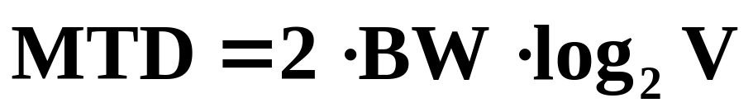
Teorma de Nyquist
MÁXIMA TAXA DE DADOS: MTD (bits/seg. ou bps)
BW = BAND WIDTH = Largura de Banda (Hz)
V = Número de Níveis do sinal digital.

Slide 5
Exemplo:
Transmissão de sinal digital NRZ pela linha telefônica.
BW  3000KHz
Sinal digital NRZ: V=2 (bit 0 e bit1)
MTD = 2•3000 •log₂2 = 6000 bits /seg.
MTD = 6 Kbps
Como é possível atingir taxas de 33,6 Kbps e 56 Kbps na linha telefônica (modens domésticos)?

Slide 6
depende do
Sinal Digital
pode ser alterado
característica
do meio físico
não há como evitar

Slide 7
Análise de situação do sinal X(t) e Y(t)
G(f)
1
0
X(t)
Y(t)
1
1
1
1
fc f(Hz)
1
1
1
1
MEIO
t_{p}
t
t
(Fourier)
G(f)
1
0
1
0
espectro
espectro
fc f(Hz)
fc f(Hz)

Slide 8
Aumento da Taxa de dados: diminuição de t_{p}
G(f)
1
0
X(t)
Y(t)
1
1
1
1
fc f(Hz)
MEIO
t_{p}/2
t
t
(Fourier)
comprimir X(t)
no DT
expandir seu
espectro no DF
G(f)
1
0
1
0
espectro
espectro
fc f(Hz)
fc f(Hz)

Slide 9
conclusão:
A diminuição do tempo de cada bit provoca a expansão do espectro.
Como o meio físico é Limitado em Banda, o espectro será alterado = sinal recebido com DISTORÇÕES.
Outra possibilidade:
Aumentar V → usar sinais digitais multiníveis = CODIFICAÇÃO MULTIBIT

Slide 10
Codificação Multibit
Manter t_{p}, aumentar V.
Aumentar V significa aumentar a quantidade de bits enviados por cada pulso.
1 pulso digital = n bits com n>1
Exemplo: sinal digital Quaternário (V=4)
1 pulso digital = 2 bits
V=4
MTD=2•3000 • log₂4=12Kbps
x(t) volts
7,5
5,0
2,5
0v
01
11
00
10
t

Slide 11
Conclusão:
O teorema de Nyquist atesta que pode-se aumentar a taxa de dados em meios físicos com Banda Limitada apenas aumentando o número de bits por pulso (log₂V), o que implica no uso de sinais digitais mais complexos, com mais níveis (V maior).

Slide 12

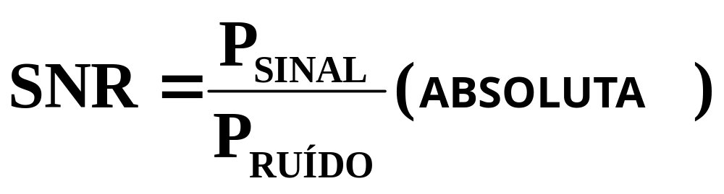

Teorma de Shannon
MÁXIMA TAXA DE DADOS: MTD (bits/seg. ou bps )
BW = BAND WIDTH= Largura de Banda (Hz)
SNR = Signal Noise Ratio= Relação Sinal/Ruído
P_{SINAL}=Potência do Sinal
P_{RUÍDO}=Potência do Ruído
(em dB)

Slide 13
No teorema de Shannon não aparece V (número de níveis do sinal digital), ou seja: segundo Shannon em canais de comunicação sujeitos a ruídos, não adianta aumentar a quantidade de bits/pulso do sinal (codificação multibit).
O aumento indefinido de V não resultará em um aumento efetivo da MTD.

Slide 14
Exemplo:
Transmissão de sinal digital NRZ pela linha telefônica. Qual é a MTD segundo Shannon?
Canal Telefônico
      Ruídoso: SNR_{dB}  30dB
      Limitado em Banda: BW  3KHz
Sinal digital NRZ: V=2 (bit 0 e bit1)
SNR_{dB}=30dB = 10 •log₁₀SNR → SNR=1000
MTD = BW•log₂(1+SNR) = 3000 •log₂(1+1000) 
= 30000 bits /seg.
MTD = 30 Kbps

Slide 15
Exemplo:
Sinal digital “A”
(V=2)
Sinal digital “B”
(V= 4)
1
0
1
1
0
1
01
11
00
10
t
t
0,1 0,2 0,3 0,4 0,5
0,1 0,2 0,3 0,4
Ambos os sinais possuem a mesma taxa de transmissão:
BR = 1/tp= 1/0,1= 10 bauds

Slide 16

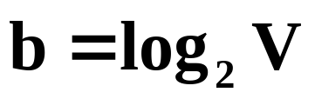
Taxa de Dados
Representa a quantidade de informação digital enviada a cada segundo, sendo medida em bps (bits/seg.).
Ela possui relação direta com a taxa de transmissão (BR) e com o tipo de sinal usado:
BR=Baud Rate
(taxa de Transmissão)
N⁰ de Bits/pulso

Slide 17
Exemplo:
Sinal digital “A”
(V=2)
Sinal digital “B”
(V= 4)
1
0
1
1
0
1
01
11
00
10
t
t
0,1 0,2 0,3 0,4 0,5
0,1 0,2 0,3 0,4
Ambos os sinais possuem a mesma taxa de transmissão:
BR = 1/tp= 1/0,1= 10 bauds
TD_{A}=BR⋅b= BR⋅log₂V=10 ⋅ log₂2=10bps
TD_{B}=BR⋅b= BR⋅log₂V=10 ⋅ log₂4=20bps

Slide 18
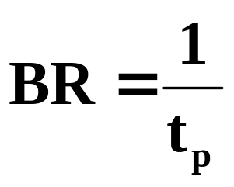
Taxa de Transmissão X Taxa de Dados
Taxa de Transmissão:
Representa a taxa de variação do sinal, o número de vezes por segundo que o sinal altera seu valor.
Pode ser vista como a quantidade de pulsos (digitais) enviados por segundo (independente a amplitude dos mesmos).
É medida em bauds, em homenagem a Emile Baudot
1
0
1
1
0
1
t
t_{p}

Slide 19
BR do inglês Baud Rate
t_{p} = tempo de duração do pulso
Um modem operando a 1000 bauds significa que está enviando 1000 pulsos/sinalizações a cada segundo.

